Slide 1

TRƯỜNG ĐẠI HỌC XÂY DỰNG HÀ NỘI
KHOA CÔNG NGHỆ THÔNG TIN
ĐỒ ÁN TỐT NGHIỆP
XÂY DỰNG WEBSITE BÁN HÀNG THỜI TRANG
Sinh viên thực hiện: Đồng Văn Tuấn
MSSV: 1553164
Lớp: 64PM2
Giảng viên hướng dẫn: ThS Đào Thị Ngọc Hân
Hà Nội, ngày tháng 01 năm 2024

Slide 2
1
TỔNG QUAN ĐỀ TÀI
2
MỤC TIÊU ĐỀ TÀI
NỘI DUNG
3
PHÂN TÍCH HỆ THỐNG
4
KẾT QUẢ ĐẠT ĐƯỢC
5
KẾT LUẬN

Slide 3
PHẦN 1: TỔNG QUAN ĐỀ TÀI

Slide 4


GIỚI THIỆU ĐỀ TÀI
1
Thị trường thời trang đang ngày càng phát triển, cùng với sự phát triển của các hãng thời trang trong và ngoài nước dẫn đến nhu cầu mua sắm của khách hàng càng tăng cao. Tuy nhiên, đối với cách mua sắm trực tiếp, rất có để khách hang có thể tiếp cận với các hãng thời trang nước ngoài.
Mua sắm online sẽ là một biện pháp tuyệt vời để khách hang có thể tiếp cận và mua sắm những sản phẩm thời trang chất lượng trong và ngoài nước.

Slide 5




LÝ DO CHỌN ĐỀ TÀI
2
Mong muốn đưa các mặt hàng thời trang đến gần hơn với khách hàng qua website
Giúp tối ưu hóa chi phí, nâng cao hiệu quả kinh doanh. Dễ dàng quản lý, kiểm soát được cửa hàng
Quảng bá được hình ảnh, xây dựng thương hiệu và uy tín cho cửa hàng.
“Xây dựng website bán hàng thời trang” là việc cần thiết để tạo điều kiện thuận lợi cho người tiêu dùng dễ dàng tiếp cận được sản phẩm, dịch vụ mọi lúc mọi nơi.

Slide 6


CÁC CÔNG CỤ SỬ DỤNG
3

Slide 7
QUY TRÌNH MUA HÀNG
4
KHÁCH HÀNG
QUẢN LÝ GIỎ HÀNG
ĐẶT HÀNG
CỬA HÀNG XÁC NHẬN
Truy cập trang website, Xem thông tin, tìm kiếm sản phẩm
Kiểm tra thông tin thanh toán sản phẩm, tiến hành thanh toán
Xác nhận đơn hàng, nhận thông báo đơn hàng qua Email
Nhân viên kiểm tra xác nhận đơn hàng và giao cho khách hàng
1
2
3
4
5
6
7
CHỌN SẢN PHẨM
NHẬP THÔNG TIN
THEO DÕI ĐƠN HÀNG
Chọn sản phẩm muốn mua, xác nhận thêm vào giỏ hàng
Khách có thể mua hàng bằng cách đăng nhập, nhập đầy đủ thông tin và xác nhận đặt hàng
Khách mua hàng bằng tài khoản đang nhập theo dõi, thao tác với đơn hàng

Slide 8
PHẦN 2: MỤC TIÊU ĐỀ TÀI

Slide 9
MỤC TIÊU ĐỀ TÀI
1
Sự tương tác với khách hàng
Tìm kiếm sản phẫm dễ dàng với tính năng tìm kiếm, lọc theo yêu cầu của khách hàng.
Mua hàng, quản lý, theo dõi đơn hàng
Hỗ trợ mua hàng không tài khoản và có tài khoản, quy trình đặt hàng nhanh, và thông tin đơn hàng rõ ràng
Quản lý website đối với người quản lý
Các chức năng quản lý: Loại sản phẩm, Sản phẩm, Tin tức, Liên hệ, Slider, Đơn hàng, Khách hàng, Thống kê…v..v
Phát triển thương hiệu của cửa hàng
Nâng cao chất lượng uy tín thương hiệu của cửa hàng đến người dùng.

Slide 10
PHẦN 3: PHÂN TÍCH HỆ THỐNG

Slide 11
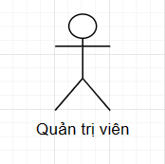
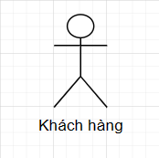
1
CÁC ACTOR CỦA HT
CÁC ACTOR
CHỨC NĂNG
Là người có toàn quyền tương tác, kiểm soát hệ thống. Ngoài các chức năng của người dùng, quản trị viên còn có các chức năng khác
Quản lý tài khoản
Quản lý thông tin về sản phẩm, danh mục, tin tức,…
Thống kê
Tìm kiếm sản phẩm
Sắp xếp, lọc, xem chi tiết sản phẩm
Thêm vào giỏ và đặt hang
Đánh giá, bình luận sản phẩm

Slide 12
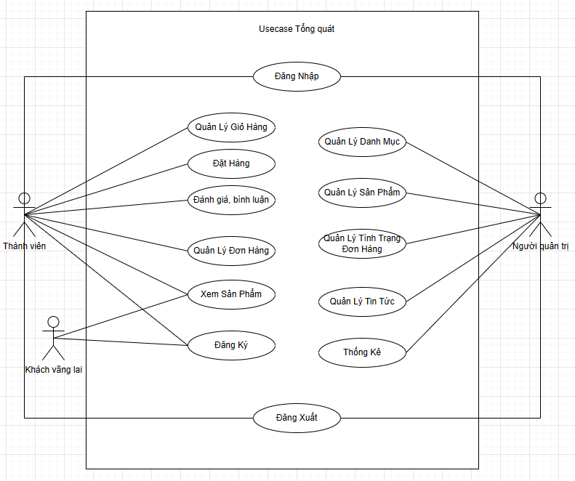
BIỂU ĐỒ USECASE
2

Slide 13
PHẦN 4: KẾT QUẢ ĐẠT ĐƯỢC

Slide 14

KẾT QUẢ ĐẠT ĐƯỢC
1
Hoàn thành thiết kế và đặc tả hệ thống
Website có thể sử dụng được và đầy đủ các chức năng cơ bản của một website bán hàng
Giao diện thân thiện, dễ sử dụng

Slide 15
PHẦN 5: KẾT LUẬN

Slide 16

HẠN CHẾ
1
Website chưa tối ưu cho thiết bị di động
1
Giao diện, bố cục chưa được chuyên nghiệp, chức năng chưa đầy đủ
2
Vấn đề an toàn, bảo mật còn chưa được tối ưu
3

Slide 17

HƯỚNG PHÁT TRIỂN
2
Tăng cường tính tương tác và trải nghiệm của người dùng
1
Cung cấp các dịch vụ bổ sung: tư vấn thời trang, tạo phong cách
2
Tối ưu hóa website cho các thiết bị di động, tăng cường bảo mật
3

